Slide 1
Clase 9: Deflexión en vigas
Universidad de Santiago de Chile (USACH)
Facultad de Ingeniería - Departamento de Ingeniería Mecánica
Av. Bdo. O’Higgins 3363 - Santiago - CHILE
Ingeniería Civil Mecánica
Marzo - 2018

Slide 2
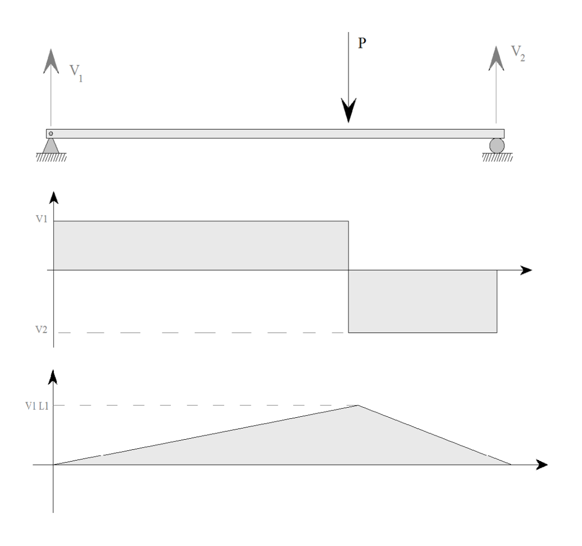
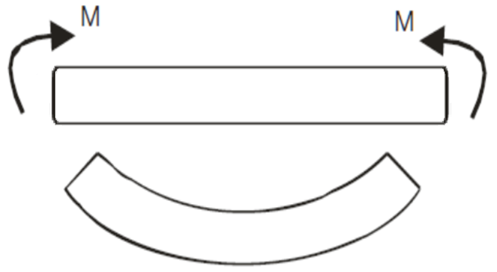
Resumen de clase anterior

Slide 3
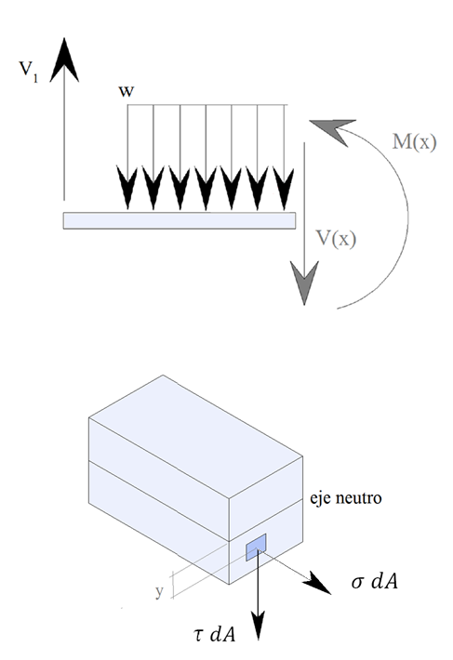
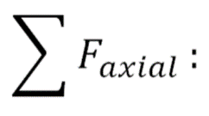
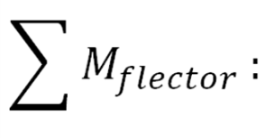
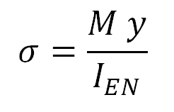
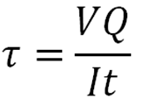
Resumen de clase anterior

Slide 4
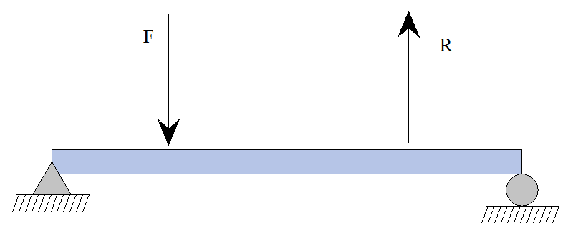
Deflexión de una viga
Pueden darse estos casos y muchos otros:

Slide 5
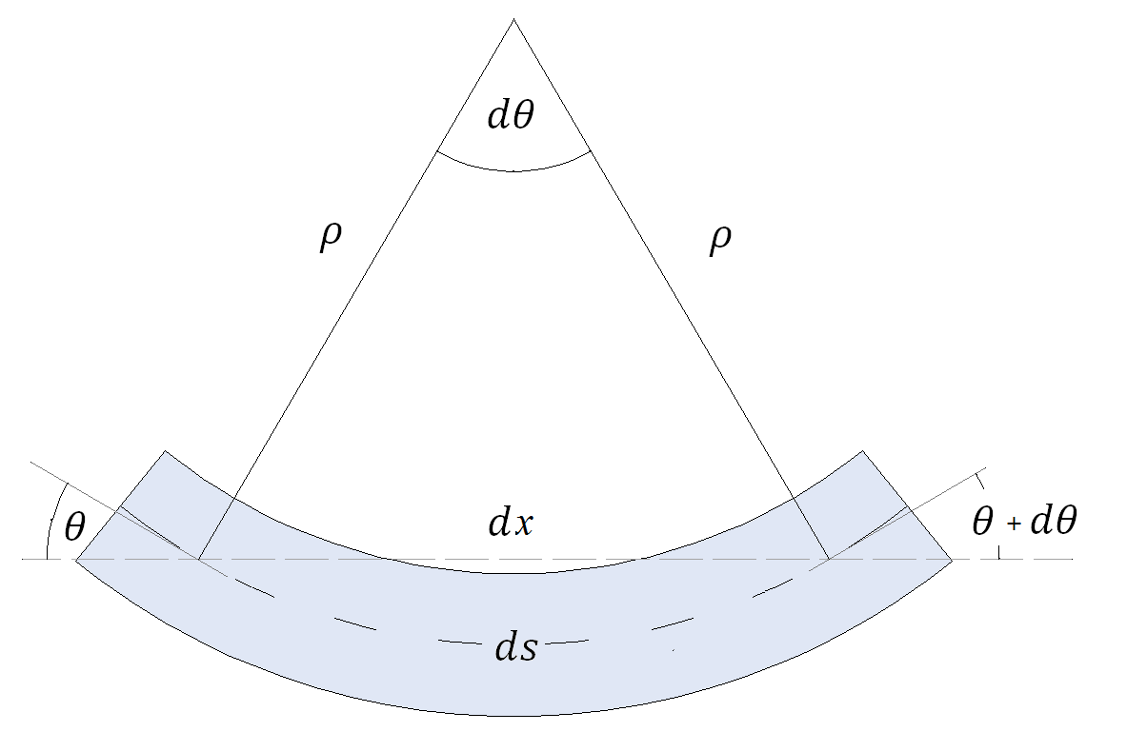
Deflexión de una viga
Considere el caso de la figura y las consideraciones de la izquierda:

Slide 6
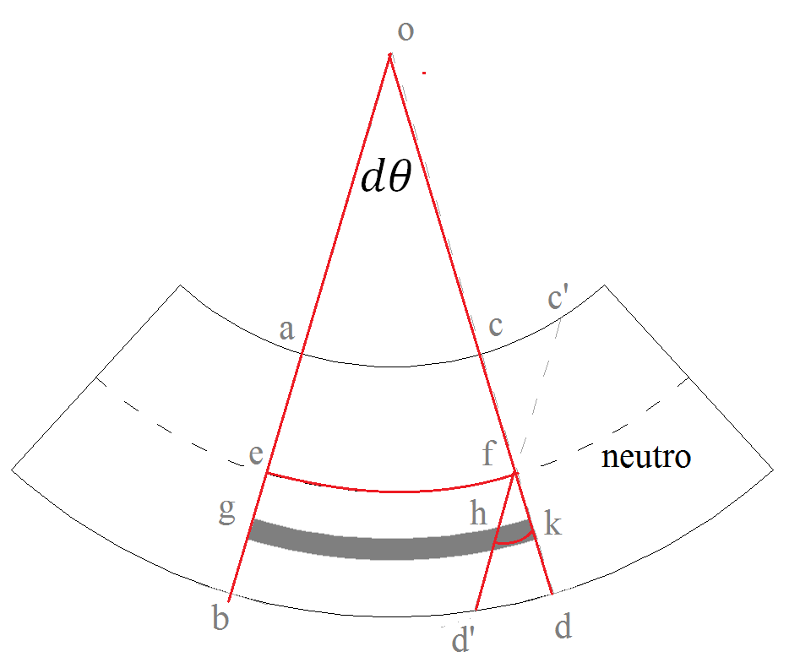
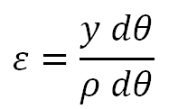
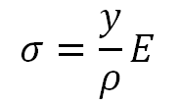
Relaciones geométricas (Clase 7)

Slide 7
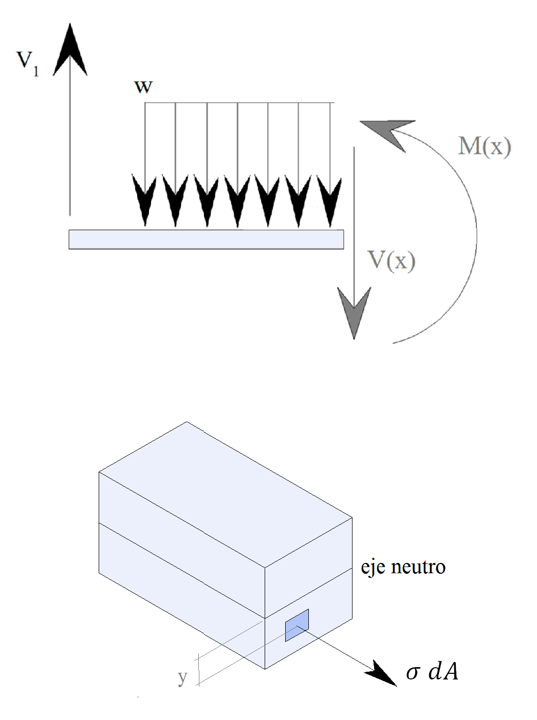
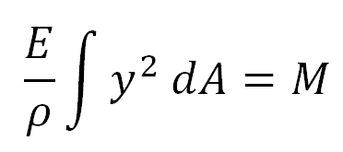
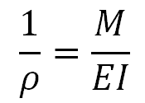
Recuerdo de relaciones de momento flector (Clase 7)

Slide 8
Deflexión de una viga
Considere el caso de la figura y las consideraciones de la izquierda:

Slide 9
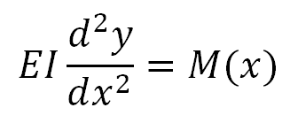
Deflexión de una viga
Finalmente:

Slide 10
Funciones de singularidad
Considere la siguiente función definida por ramas, la cual es llamada función de singularidad:
Esta función puede ser usada en otro centro de la siguiente forma:

Slide 11
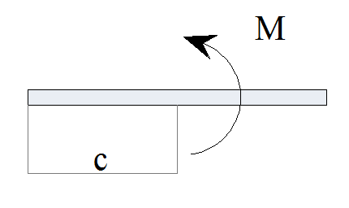
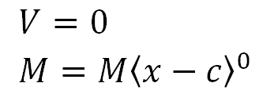
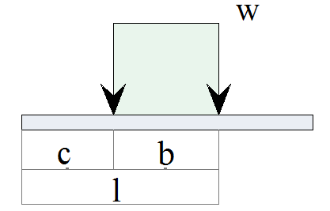
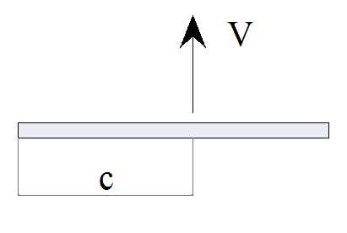
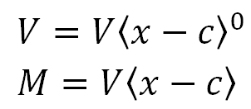
Funciones de momento flector y fuerza cortante
Los diagramas de momento flector pueden matematizarse mediante funciones de singularidad:

Slide 12
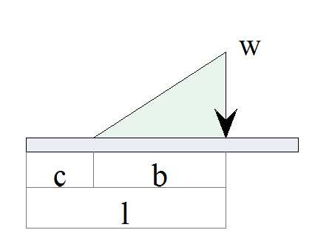
Con estas funciones se puede resolver la ecuación diferencial:

Slide 13
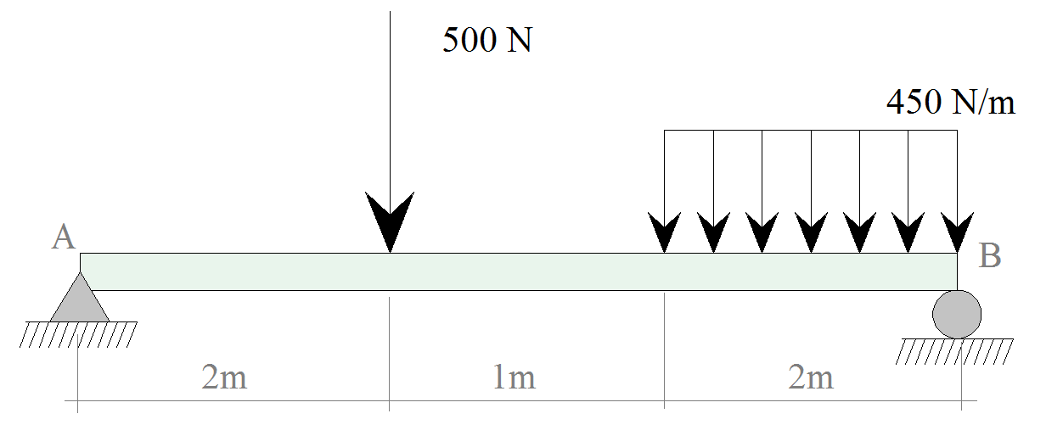
Ejemplo
Considera la viga de la figura con todas sus cargas. Calcule la función de la deformada en toda la viga.

Slide 14
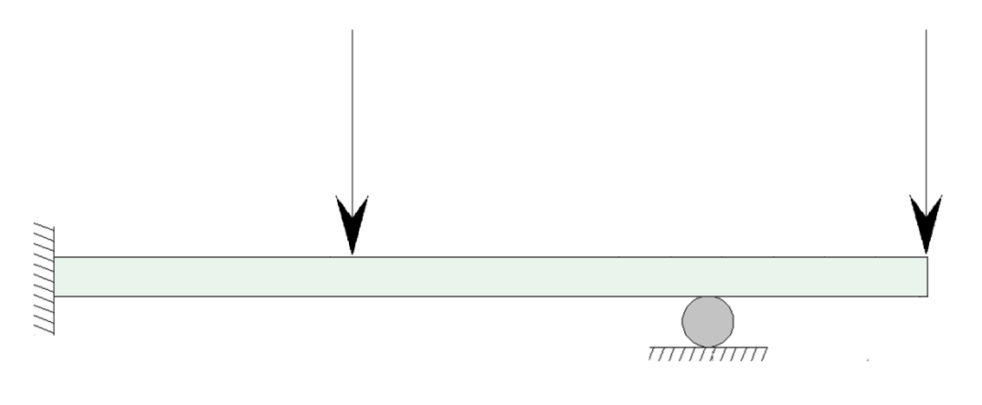
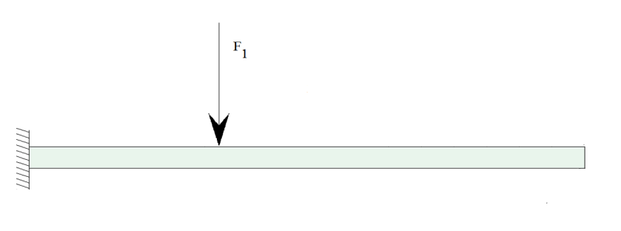
Método de superposición

Slide 15
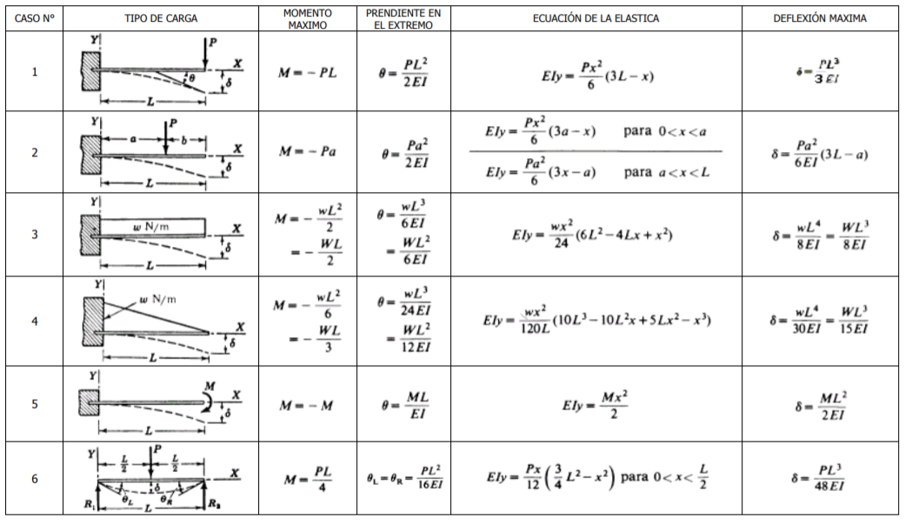
Método de superposición

Slide 16
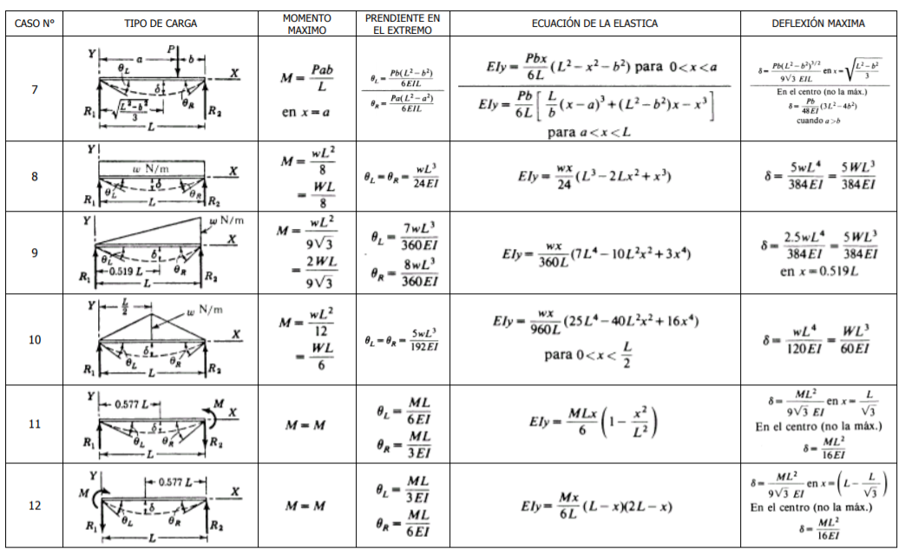
Método de superposición

Slide 17
Clase 9: Deflexión en vigas
Universidad de Santiago de Chile (USACH)
Facultad de Ingeniería - Departamento de Ingeniería Mecánica
Av. Bdo. O’Higgins 3363 - Santiago - CHILE
Ingeniería Civil Mecánica
Marzo - 2018

